Slide 1
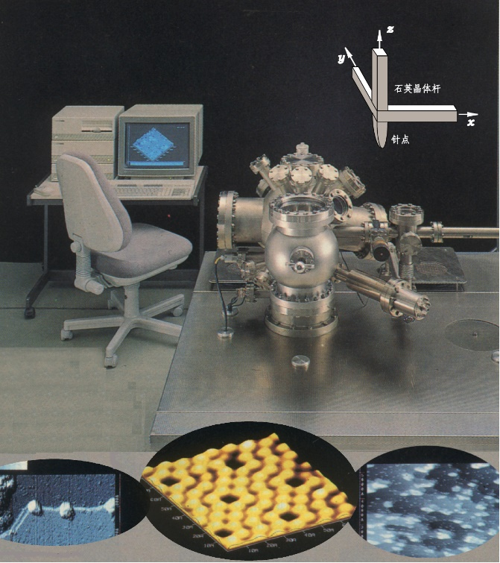
第12章 气体动理论
分子动理论: 考虑到分子与分子间、分子与器壁间频繁的碰撞，考虑到分子间有相互作用力，利用力学定律和概率论来讨论分子运动分子碰撞的详情。
扫描隧道显微镜（STM）

Slide 2
§12.1 分子运动的基本概念
分子运动的基本观点
1. 宏观物体由大量粒子（分子、原子等）组成，分子之间存在
一定的空隙
1mol: 6.02×10²³
例如：
(1) 1cm³的空气中包含有2.7×10¹⁹ 个分子
(2) 1µm³的水中包含有3.3×10¹⁰ 个分子
2. 分子在永不停息地作无序热运动
例如：
(1) 气体、液体、固体的扩散
水和墨水的混合
相互压紧的金属板

Slide 3
(2) 布朗运动（1827年）
（布朗运动与温度、微粒的大小的关系）

Slide 4
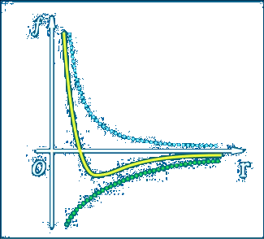
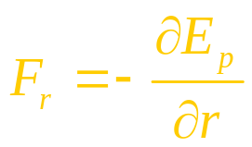

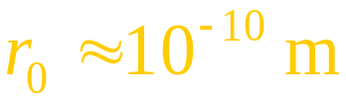


3. 分子间存在相互作用力
斥力
气体
液体
固体
引力
平衡位置
分子力表现为引力
分子力表现为斥力
结论
一切宏观物体都是由大量分子组成的，分子都在永不停息地作无序热运动，分子之间有相互作用的分子力。

Slide 5

§12.2 气体分子的热运动
1. 气体分子热运动可以看作是在惯性支配下的自由运动
2. 气体分子间的相互碰撞是非常频繁的
杂乱无章的热运动
非平衡态 ----- 平衡态
3. 气体分子热运动服从统计规律
大量气体分子整体上 反映出来的一种规律性

Slide 6

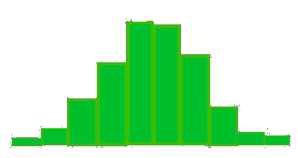
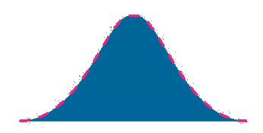
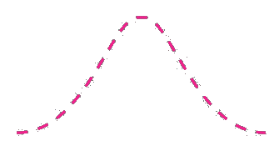
§12.3 统计规律的特征
一. 伽耳顿板实验
若无小钉：必然事件
若有小钉：偶然事件
. . . . . . . . . . . . . . . . .
. . . . . . . . . . . . . . . . .
. . . . . . . . . . . . . . . . .
. . . . . . . . . . . . . . . . .
. . . . . . . . . . . . . . . . .
. . . . . . . . . . . . . . . . .
. . . . . . . . . . . . . . . . .
. . . . . . . . . . . . . . . . .
. . . . . . . . . . . . . . . . .
实验现象
一个小球落在哪里有偶然性
少量小球的分布每次不同
大量小球的分布近似相同
结论
(1) 统计规律是大量偶然事件的总体所遵从的规律
(2) 统计规律和涨落现象是分不开的。

Slide 7
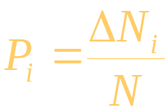

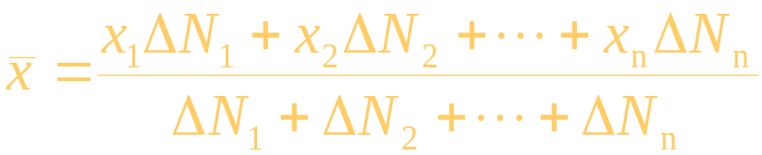
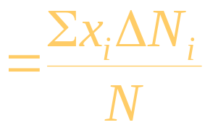

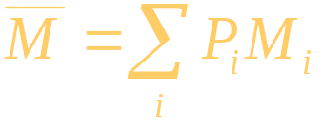
二. 气体分子热运动服从统计规律
概率
定义：
第i个事件发生的总次数与全部事件发生的总次数的比值称为第i个事件发生的概率，即
概率分布满足归一化条件：
统计平均值
随机变量：某一物理量M在一定条件下的可能取值M₁ 、M₂、M₃ ，··· ，称为随机变量.
若随机变量M_{i}出现的概率为P_{i}，则其统计平均值为
概率分布:{P_{i}}

Slide 8
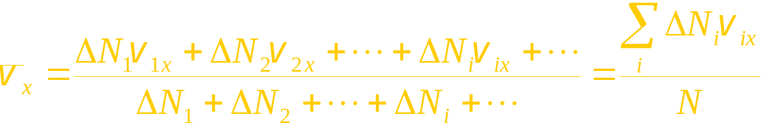
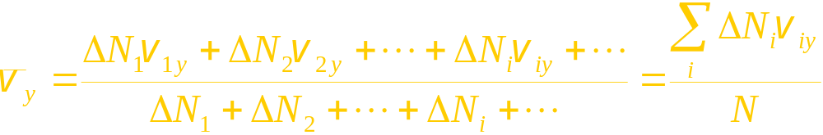


例如平衡态下气体分子速度分量的统计平均值为
气体处于平衡状态时，气体分子沿各个方向运动的概率相等，故有

Slide 9
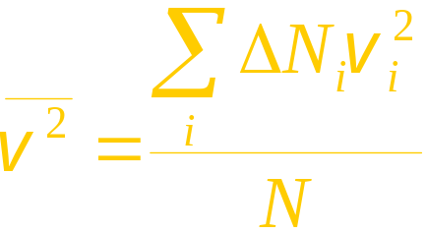
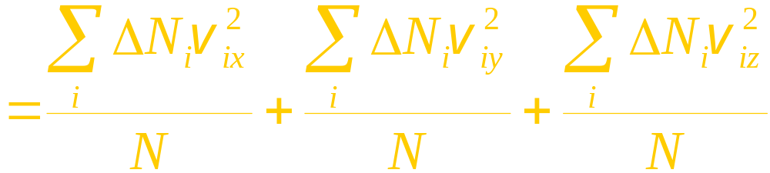
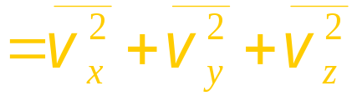
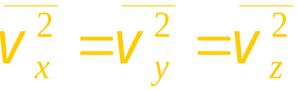
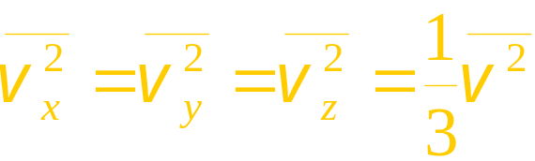
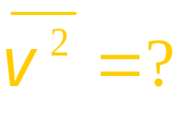
又如平衡态下气体分子速度分量平方的统计平均值为
由于气体处于平衡状态时，气体分子沿各个方向运动的概
率相等，故有

Slide 10
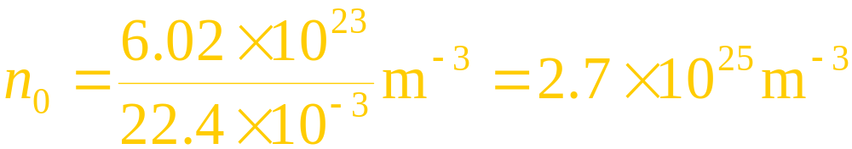
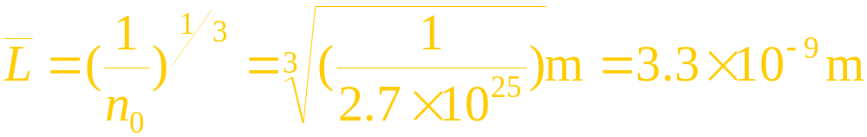

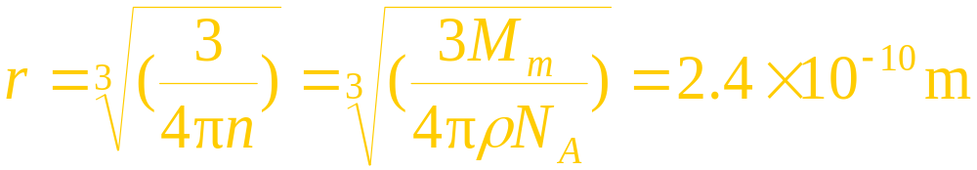

§12.4 理想气体的压强公式
一. 理想气体的微观模型
(1) 不考虑分子的内部结构并忽略其大小
标准状况下气体分子间平均距离
已知液氮的密度
氮分子半径

Slide 11


(2) 分子力的作用距离很短，可以认为气体分子之间除了
碰撞的一瞬间外，其相互作用力可忽略不计。
(3) 碰撞为完全弹性
理想气体分子好像是一个个没有大小并且除碰撞瞬间外没有相互作用的弹性球。
二. 理想气体的压强公式
1. 从气体分子运动看气体压强的形成
气体的压强是由大量分子在和器壁碰撞中不断给器壁以力的作用所引起的。
例: 雨点对伞的持续作用

Slide 12







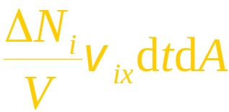


2. 理想气体的压强公式
z
z
·
设体积为V 的容器,
内贮分子总数为 N，
分子质量 为μ，分子
数密度 n 的平衡态理想气体
y
·
速度为 的分子
数为 , 分子数密
度为
y
O
x
在dt 时间内，速度为 v_{i} 的分子与 面元dA 碰撞的分子数为
动量改变

Slide 13
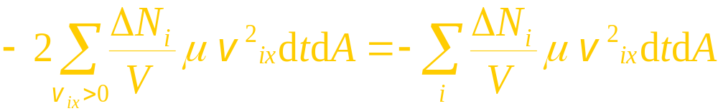
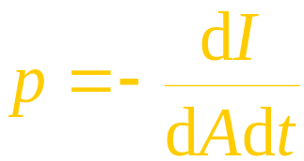
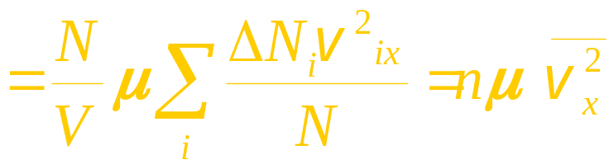
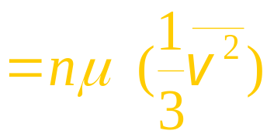
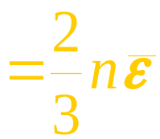
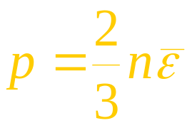
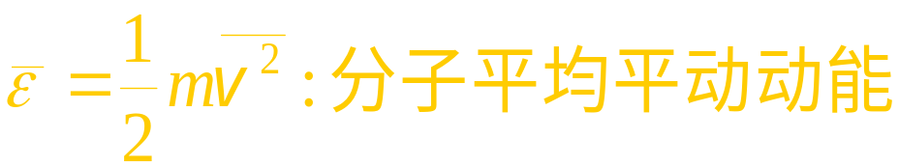




·
在dt 时间内，与面元dA 碰撞的所有分子所受的冲量dI 为
·
由压强定义得
说明
1. 压强 p 是一个统计平均量。它反映的是宏观量 p 和微
观量 的关系。对大量分子，压强才有意义。2. 物理意义！
3.
➢ 思考:
所有气体分子以平均速率
与器壁弹性碰撞

Slide 14
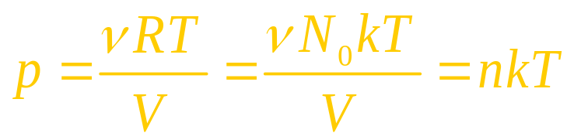

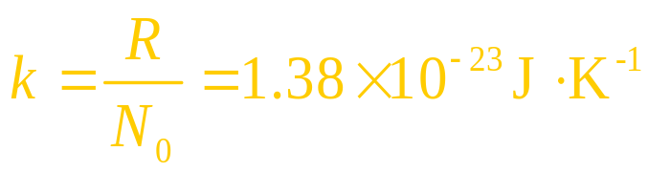
理想气体物态方程的另一形式 p= nkT
理想气体物态方程可改写为
玻尔兹曼常量
虽然玻尔兹曼常量是从气体普适常量中引出的，但其重要性却远超出气体范畴，而可用于一切与热相联系的物理系统。玻尔兹曼常量k与其它普适常量e（基本电荷量）、G（引力常量）、c（光速）、h（普朗克常量）一样，都是具有特征性的常量
只要在任一公式或方程中出现某一普适常量，即可看出该方程具有与之对应的某方面特征。
例如凡出现 k 即表示与热物理学有关；出现e 表示与电学有关；出现 G 表示与万有引力有关；出现c表示与相对论有关；出现 h 表示是量子问题等。

Slide 15
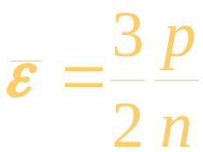
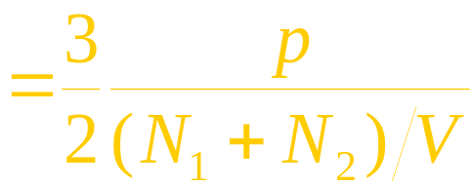


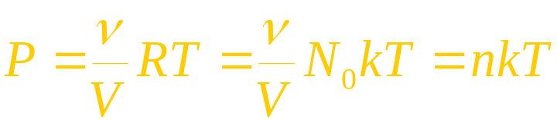
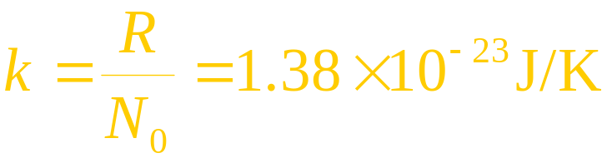
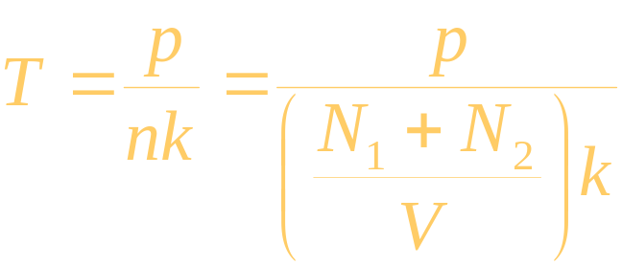

例
一容积为 V=1.0m³ 的容器内装有 N₁=1.0×10²⁴ 个 氧分子N₂=3.0×10²⁴ 个氮分子的混合气体， 混合气体的压强
p =2.58×10⁴ Pa 。
求
(1) 分子的平均平动动能；
(2) 混合气体的温度
解
(1) 由压强公式
(2) 由理想气体的状态方程得
玻耳兹曼常量

Slide 16
§12.5 麦克斯韦速率分布定律
一. 分布的概念
·
问题的提出
气体系统是由大量分子组成， 而各分子的速率通过碰撞不断地改变， 不可能逐个加以描述, 只能给出分子数按速率的分布。
·
分布的概念
例如学生人数按年龄的分布
年龄 | 15 ~16 | 17 ~ 18 | 19 ~20 | 21~22
人数按年龄 的分布 | 2000 | 3000 | 4000 | 1000
人数比率按 年龄的分布 | 20% | 30% | 40% | 10%

Slide 17
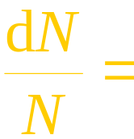
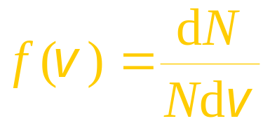


例如气体分子按速率的分布
速率 | v₁ ～ v₂ | v₂ ～ v₃ | … | v_{i} ～ v_{i} +Δv | …
分子数按速率 的分布 | ΔN₁ | ΔN₂ | … | ΔN_{i} | …
分子数比率按速率的分布 | ΔN₁/N | ΔN₂/N | … | ΔN_{i}/N | …
｛ ΔN_{i} ｝就是分子数按速率的分布
二. 速率分布函数 f(v)
设某系统处于平衡态下， 总分子数为 N ，则在v～v+ dv 区间内分子数的比率为
f(v) 称为速率分布函数
意义：
分布在速率v 附近单位速率间隔内的分子数与总分子数比率

Slide 18
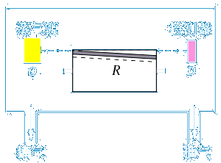
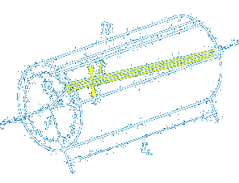
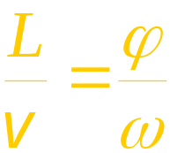
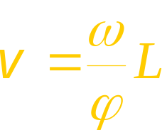
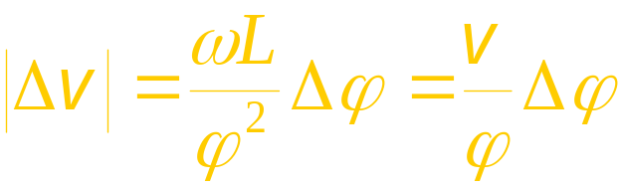

三. 气体速率分布的实验测定
1. 实验装置
2. 测量原理
(1) 能通过细槽到达检测器 D
的分子所满足的条件
通过改变角速度ω的大小，选择速率v
(3) 通过细槽的宽度，选择不同的速率区间
(4) 沉积在检测器上相应的金属层厚度必定正比相应速率
下的分子数

Slide 19
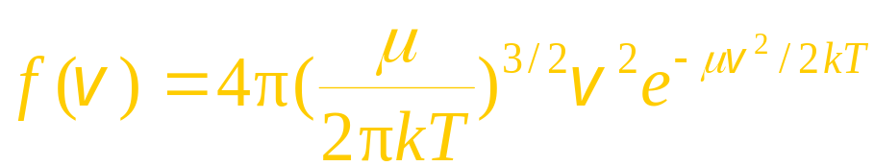
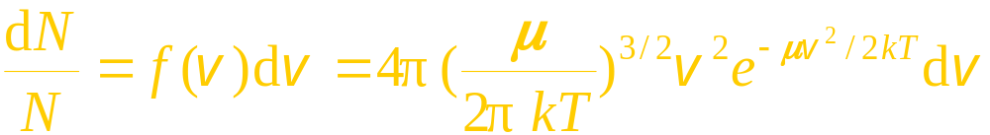

四. 麦克斯韦速率分布定律
1. 麦克斯韦速率分布定律
( 麦克斯韦速率分布函数 )
μ为分子质量，T 为气体热力学温度， k 为玻耳兹曼常量
k = 1.38×10⁻²³ J / K
这一规律称为麦克斯韦速率分布定律, 注意
说明
(1) 从统计的概念来看讲速率恰好等于某一值的分子数多少，
是没有意义的。
(2) 麦克斯韦速率分布定律对处于平衡态下的混合气体的各
组分分别适用。

Slide 20
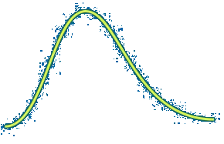
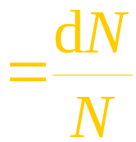

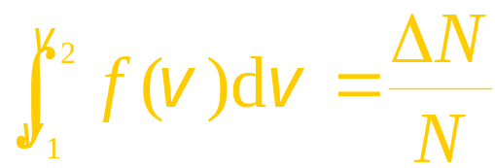
2. 麦克斯韦速率分布曲线
f(v)
T
(1)
由图可见，气体中
速率很小、速率很
大的分子数都很少。
(2)
在dv 间隔内, 曲线下
的面积表示速率分布
在v～v+ dv 中的分子
数与总分子数的比率
·
·
v₂
v
v₁
v＋dv
O
v
( 速率分布曲线 )
(3)
在v₁~v₂ 区间内,曲线下的面积表示速率分布在v₁~v₂ 之间
的分子数与总分子数的比率

Slide 21


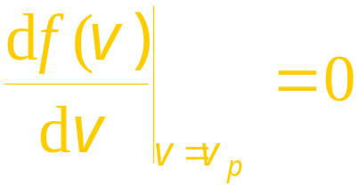

(4)
曲线下面的总面积，
等于分布在整个速
率范围内所有各个
速率间隔中的分子
数与总分子数的比
率的总和
f(v)
T
O
v
(归一化条件)
( 速率分布曲线 )
(5)
最概然速率v _{p}
f(v) 出现极大值时, 所对应的速率称为最概然速率

Slide 22




(6)
不同气体, 不同温度下的速率分布曲线的关系
由于曲线下的面积不变,由此可见
① μ 一定,T 越大,
v _{p} 越大,
这时曲线向右移动
② T 一定, μ 越大,
v _{p} 越小,
这时曲线向左移动
f(v)
f(v)
T₁
μ₂(> μ₁)
T₂(> T₁)
μ₁
O
v
O
v

Slide 23







五. 分子速率的三种统计平均值
1. 平均速率
式中M 为气体的摩尔质量，R 为摩尔气体常量
思考：
是否表示在v₁ ~v₂ 区间内的平均速率 ？
2. 方均根速率

Slide 24







3. 最概然速率
说明
f(v)
(1) 一般三种速率用途各
不相同
T
·
讨论速率分布一般用
·
讨论分子的碰撞次数用
·
讨论分子的平均平动动
能用
O
v
(2) 同一种气体分子的三种速率的大小关系:

Slide 25










例
氦气的速率分布曲线如图所示.
求
(1) 试在图上画出同温度下氢气的速率分布曲线的大致情况，
(2) 氢气在该温度时的最概然速率和方均根速率
解
(2)
O

Slide 26







例
根据麦克斯韦速率分布率，试证明速率在最概然速率
v_{p}~v_{p}+Δv 区间内的分子数与温度 成反比( 设Δv 很小)
证
将最概然速率代入麦克斯韦速率分布定律中，有
f(v)
·
O
v
v＋dv
v

Slide 27





例：金属导体中的电子，在金属内部作无规则运动，与容
器中的气体分子很类似。设金属中共有 N 个电子，其
中电子的最大速率为 v _{m} ，设电子速率分布函数为
式中A 为常数。求该电子气的平均速率。
解：
由归一化条件得

Slide 28




例
有N 个粒子，其速率分布函数为
求
(1) 作速率分布曲线并求常数 a
(2) 速率大于v₀ 和速率小于v₀ 的粒子数
解
(1) 由归一化条件得
O

Slide 29




(2) 因为速率分布曲线下的面积代表一定速率区间内的分
与总分子数的比率，所以
的分子数与总分子数的比率为
因此，v>v₀ 的分子数为 ( 2N/3 )
同理 v<v₀ 的分子数为 ( N/3 )
O

Slide 30




六. 气体分子按平动动能的分布规律
麦克斯韦速率分布定律
两边微分
代入上式得
意义：
上式表明理想气体在平衡态下，分子动能在
ε ~ε +dε 区间内的分子数与总分子数的比率。
思考
最概然平动动能是否等于最概然速率所对应的平动动能?

Slide 31


§12.6 温度的微观本质
一. 理想气体温度与分子平均平动动能的关系
理想气体分子的平均平动动能为
每个分子平均平动动能只与温度有关，与气体的种类 无关。
说明
(1) 温度是大量分子热运动平均平动动能的度量.它反映了
宏观量T 与微观量ε的统计平均值之间的关系。
(2) 温度是统计概念，是大量分子热运动的集体表现。
对于单个或少数分子来说，温度的概念就失去了意义。

Slide 32








二. 理想气体定律的推证
1. 理想气体定律
在相同的温度和压强下，各种气体的分子数密度相等。
2. 道尔顿分压定律
混合气体的分子数密度为
温度相同
混合气体的压强为
混合气体的压强等于各种气体的分压强之和。

Slide 33




例
有一容积为10cm³ 的电子管，当温度为300K时用真空泵抽成高真空，使管内压强为5×10⁻⁶ mmHg。
求
(1) 此时管内气体分子的数目； (2) 这些分子的总平动动能。
解
(1) 由理想气体状态方程得
已属高真空度
(2) 每个分子平均平动动能
N 个分子总平动动能为

